Slide 1
Environnements informatisés
d’apprentissage :
Premiers chapitres du projet
Séance projet du 13 Avril 2011
Mireille.Betrancourt@unige.ch
Kalliopi.Benetos@unige.ch
TECFA
Technologies pour la Formation et l’Apprentissage

Slide 2
Objectif et structure de la séance
Rappel sur projet attendu
Objectif et Contenu
Forum de suivi
Rappel étapes précédentes :
Analyse des besoins de formation
Didacticiel
Etape 3 : les simulations

Slide 3
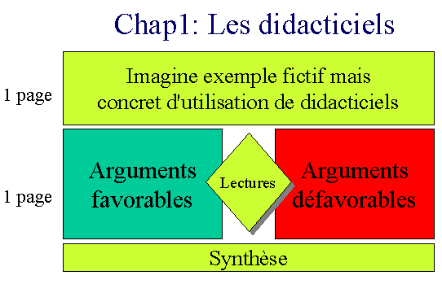
Evaluation : rapport de projet
2 pages
Présentation de l’institution
Chap 2 : Micromondes et simulations
simulations
Chap 3: Les hypertextes
Chap 4 : Les collecticiels
’hypertextes
collecticiels
1-2 pages
Conclusion : le « meilleur » dispositif pour ce contexte
Notes:
L’évaluation se base sur l’élaboration d’un projet de groupe (2 min)
Il s’agit d’analyser le potentiel des techno éducatives pour répondre à un besoin de formation dans une institution.
Attention : au moins l’un d’entre vous doit être intégré dans l’institution.
Vous devez décrire ce que chaque approche apporte

Slide 4
Environnement de travail
Site Web pour le cours :
http://tecfa.unige.ch/tecfa/teaching/aei/
Espace groupes et forum sur Dokeos :
http://dokeos.unige.ch/home/courses/74147/
Servez-vous de vos espaces de groupes pour demander notre feedback sur votre projet !

Slide 5
Description de l’institution et
de ses besoins de formation
N’oubliez pas :
Vous devez Interviewez un-e responsable (direction RH, formateur, …)
Vous devez catégoriser en composantes déclaratives, procédurales et stratégiques.
Voir détail dans ProjetChap1.pptx
http://tecfa.unige.ch/tecfa/teaching/aei/ppt/1011/ProjetChap1.pptx

Slide 6
Réfléchissez sur les
caractéristiques des Simulations
Ecrivez POUR VOUS :
Quelles sont les connaissances concernées ?
Quelles sont les activités type dans les simulations ?
Rôle de la formatrice /du formateur, quel mode de formation ?
Atout et limites – votre avis
Notes:
L’évaluation se base sur l’élaboration d’un projet de groupe (2 min)
Il s’agit d’analyser le potentiel des techno éducatives pour répondre à un besoin de formation dans une institution.
Attention : au moins l’un d’entre vous doit être intégré dans l’institution.
Vous devez décrire ce que chaque approche apporte

Slide 7
Simulation à décrire pour votre projet
Quel(s) besoins parmi ceux identifiés sur VOTRE terrain correspondent aux connaissances que l’on peut acquérir avec les simulations ? => objectifs
Proposez un exemple concret de logiciel :
contenu, structure, décrivez un ou deux exemples d’activité
Quel serait le dispositif de formation mis en œuvre : durée, modalités (distance / présence, rôle du formateur, etc.)
Sur la base des lectures OBLIGATOIRES, quels sont les avantages et inconvénients du logiciel proposé en fonction des objectifs de formation visés et du contexte
Notes:
L’évaluation se base sur l’élaboration d’un projet de groupe (2 min)
Il s’agit d’analyser le potentiel des techno éducatives pour répondre à un besoin de formation dans une institution.
Attention : au moins l’un d’entre vous doit être intégré dans l’institution.
Vous devez décrire ce que chaque approche apporte

